Slide 1

Научно-практическая конференция
Изучение в домашних условиях
содержания пальмового масла
в продуктах питания
Выполнила: Рахимова Лиана, 5класс
Филиал МАОУ «Новатьяловская СОШ» МОУ Асланинская СОШ
Руководитель: Хайруллина Г.Х., учитель биологии и химии
Филиал МАОУ «Новатьяловская СОШ» МОУ Асланинская СОШ
Аслана,2016г.

Slide 2
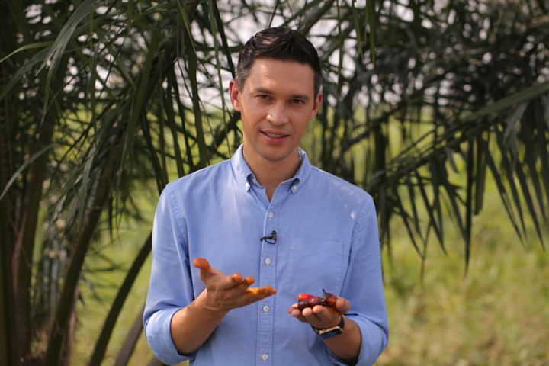
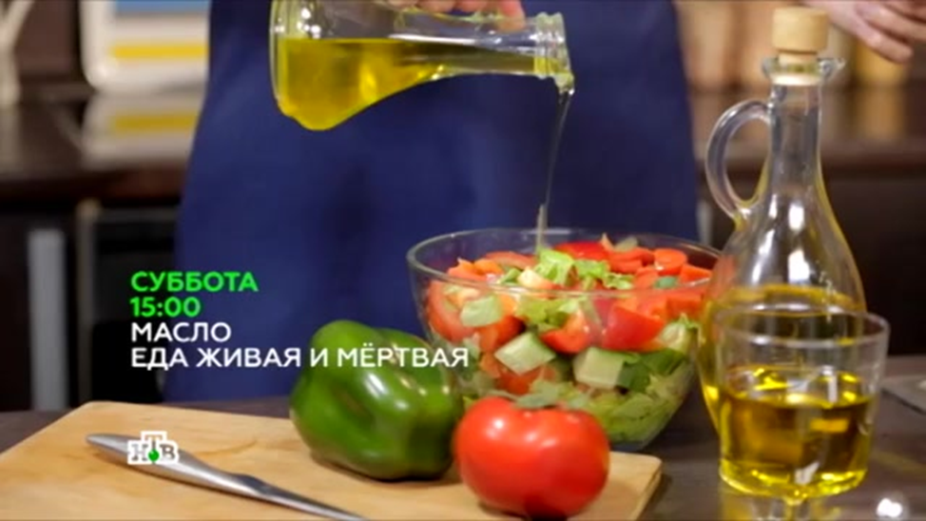

Slide 3
Цель исследования
Изучение содержания пальмового масла
в продуктах питания в домашних условиях и его влияние на организм человека

Slide 4
Задачи исследования
Изучить научную литературу и интернет-источники для изучения свойств пальмового масла
Провести собственные исследования по определению содержания пальмового масла в некоторых продуктах питания в домашних условиях.
Выработать рекомендации по экологически безопасному питанию.

Slide 5
Объекты исследования
масло сливочное коровье
масло сливочное шоколадное
маргарин
шоколад плиточный
сыр плавленый
мороженое.

Slide 6
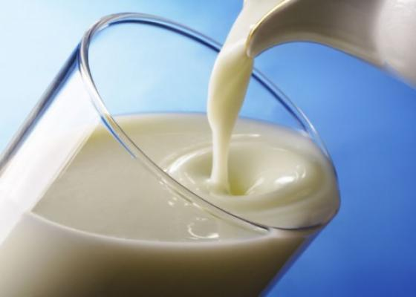
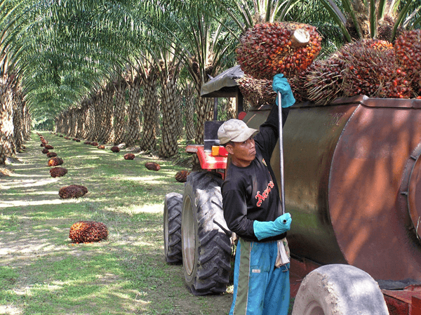
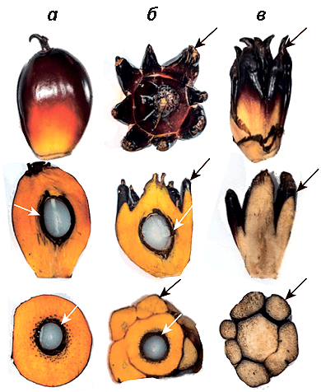
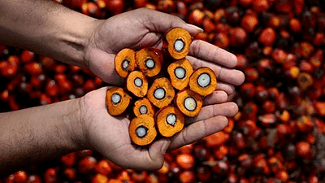
Пальмовое масло – это растительное масло, которое получают из семян или плодов особой масличной пальмы (Elaeis guineensis). В сравнении с другими маслами пальмовое масло содержит очень много насыщенных жирных кислот ,которые, как считается, имеют свойство откладываться в организме.

Slide 7
Содержание жирных кислот в растительных маслах (%)

Slide 8
Влияние на здоровье человека
1. Попадая в пищеварительный тракт, оно постепенно попадает в желудок и становится пластичной, достаточно липкой массой, которая не способна полноценно расщепиться и готова на своем пути закупорить все.
2.Благодаря высокому содержанию в составе пальмового масла доли жирных насыщенных кислот оно значительно повышает уровень холестерина в крови.
3. Пальмовое масло вредно и тем, что обладает сильнейшим канцерогенным действием.
4.Пальмовое масло значительно усиливать вкус продукта, в состав которого входит. Пирожные или конфеты становятся чрезвычайно вкусными, их хочется есть снова и снова, а это лишние калории и лишний вес.

Slide 9
Собственные исследования
Изучение этикетки продукта
Изучение стоимости продукта
Проведение тестов

Slide 10
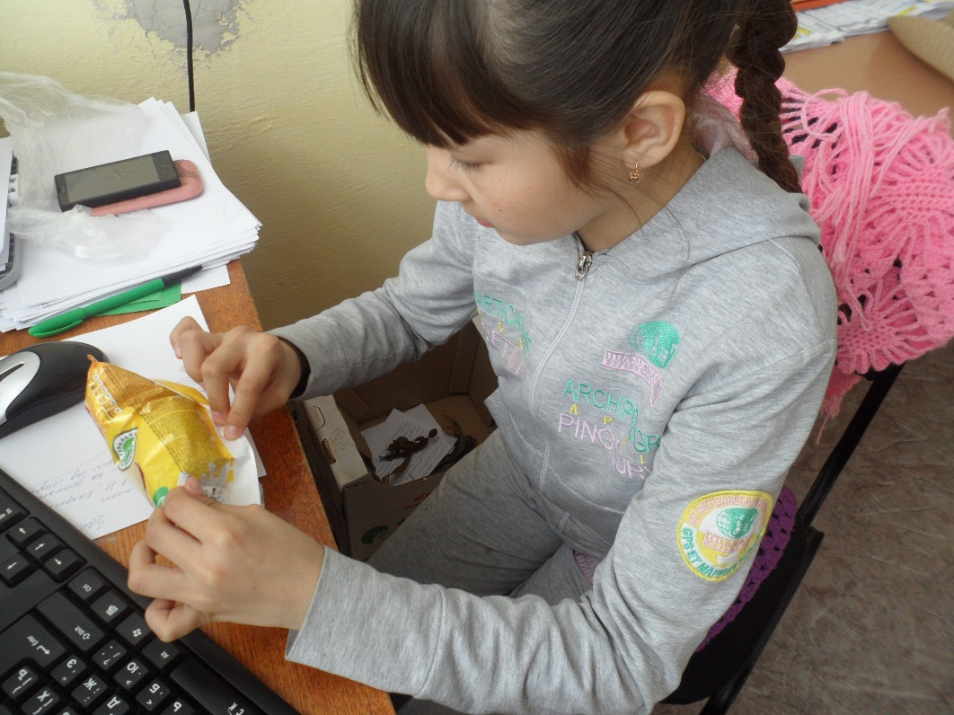
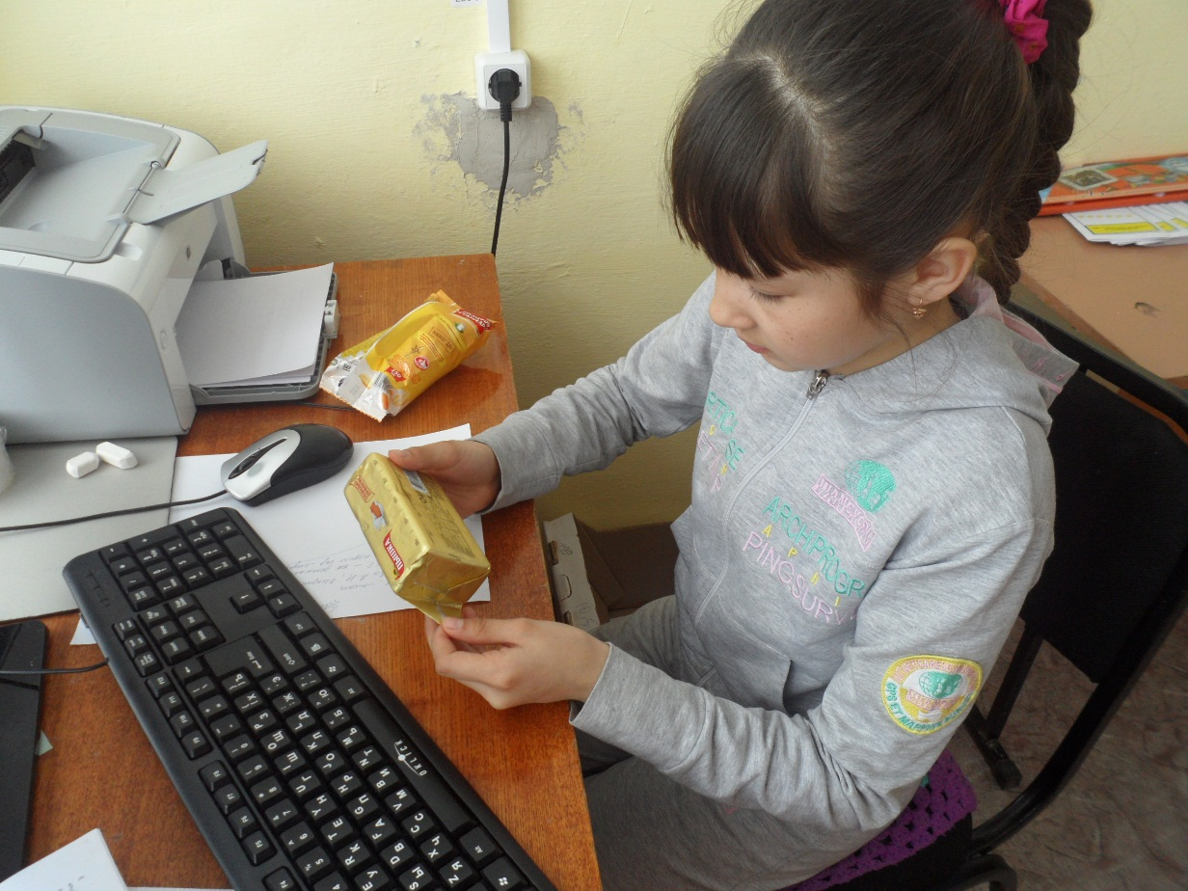
Изучение этикетки

Slide 11
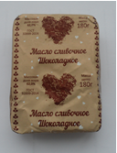
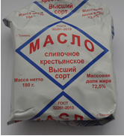
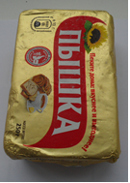
№ образца | Название торговой марки | Состав продуктов питания | Срок годности | Наличие указания нормативного документа | Изготовитель
1 | «Масло сливочное шоколадное» | молоко сухое обезжиренное, сахар-песок, какое-порошок, эмульгаторы Е471, Е322 | Указан 30 суток | ГОСТ 32899-2014 | ООО ТПК «Маслодел» Россия г. Екатеринбург
2 | «Масло сливочное крестьянское» -высший сорт | Пастеризованные сливки | Указан 35 суток | ГОСТ 32261-2013 | ООО «РосМасло» Россия г.Тюмень
3 | Маргарин «Пышка | Растительные масла, вода, эмульгаторы: лецитин соевый, моно- и диглицериды жирных кислот, соль, регулятор кислотности лимонная кислота, консервант сорбат калия, натуральные красители: аннато, куркумин; ароматизатор сливочного масла, витамины А и D3 | Указан 120 суток | ГОСТ 32118-2013 | ООО «ЮнилеверРусь» Россия г. Москва

Slide 12
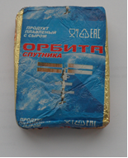
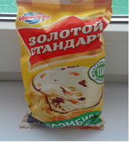
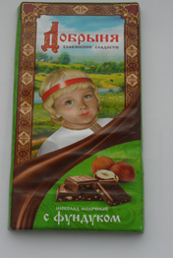
№ образца | Название торговой марки | Состав продуктов питания | Срок годности | Наличие указания нормативного документа | Изготовитель
4 | Сыр плавленый «Орбита спутника» | Вода питьевая, заменитель молочного жира, крахмал кукурузный, сыворотка молочная сухая, стабилизатор крахмал модифицированный, соль поваренная пищевая, эмульгаторы Е 452, Е406,Е417,Е466,ароматизатор «Сыр Эмменталь» идентичный натуральному, краситель бета-каратин | Указан 100 суток | СТО 71063300-001-2011 | ООО «Ястро» Россия г. Омск
5 | Мороженое «Золотой стандарт» | Молоко цельное, наполнитель «Чернослив- курага» (чернослив, курага, сахар, лимонная кислота, стабилизатор пектин, натуральные ароматизаторы сливы и абрикоса, натуральный пищевой краситель бета-каратин), масло сливочное В, или молочный жир(F), сахар, вафля, глазурь жировая какаосодержащая, вода, сироп глюкозы, арахис, сыворотка сухая подсырная, молоко сухое обезжиренное, эмульгаторы, стабилизаторы, натуральный ароматизатор ванилий | Указан 9 месяцев | Не указан | Филиал ООО «ЮнилеверРусь» Россия г. Тула
6 | Шоколад славянские сладости «Добрыня» | Сахар, какао тертое, сухое цельное молоко, эквивалент какао-масло, орех фундук жареный, какао порошок, эмульгатор Е322 (лецитин), ароматизатор | Указан 12 месяцев | ТУ 9125-94033738-2013 | С-ООО «Сигма» Россия Калининградская область .г Мамоново

Slide 13
Вывод
1.Из таблицы видно, что только в составе маргарина «Пышка» указано содержание растительных масел. Но нужно отметить, что изготовитель не указал какие растительные масла используются в производстве. Остальные продукты по составу содержат молоко цельное, молоко сухое обезжиренное, пастеризованные сливки.
2.Все продукты кроме Масла сливочного крестьянского содержит стабилизаторы, эмульгаторы ,а также ароматизаторы, идентичный натуральному «Масло сливочное». Все эти вещества отрицательно действуют на организм человека, способствуют развитию различных заболеваний.
3.Срок годности продуктов указан во всех продуктах.
4.Указания нормативного документа отсутствует на этикетке мороженого «Золотой стандарт».
5. Все изготовители указывают свой адрес.

Slide 14
Изучение стоимости продукта

Slide 15

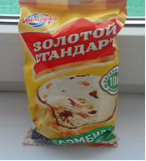
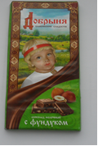
№ образца | Название торговой марки | Стоимость продукта
1 | «Масло сливочное шоколадное» | 35 рублей
2 | «Масло сливочное крестьянское» -высший сорт | 44 рубля
3 | Маргарин «Пышка | 28 рублей
№ образца | Название торговой марки | Стоимость продукта
4 | Сыр плавленый «Орбита спутника» | 8 рублей
5 | Мороженое «Золотой стандарт» | 65рублей
6 | Шоколад славянские сладости «Добрыня» | 45рублей

Slide 16
Вывод
Цена на изученные нами продукты – масло сливочное шоколадное, масло сливочное крестьянское, шоколад свыше 30 рублей, значит данные продукты не должны содержать пальмовое масло.
Сыр плавленый стоит всего 8 рублей, значит в его составе должно быть пальмовое масло
Маргарин Пышка ниже стоимости масел –всего 28 рублей. Значит в нем могут содержатся растительные жиры, а именно пальмовое масло.

Slide 17
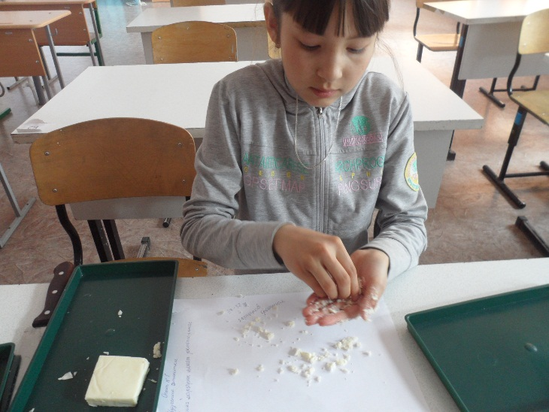
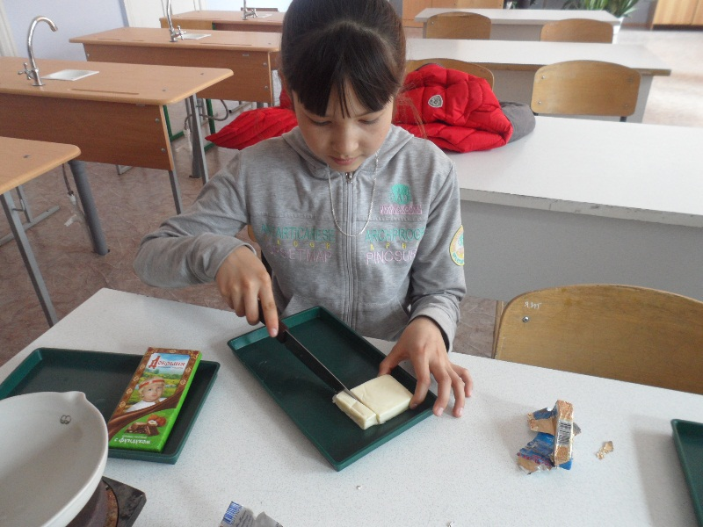
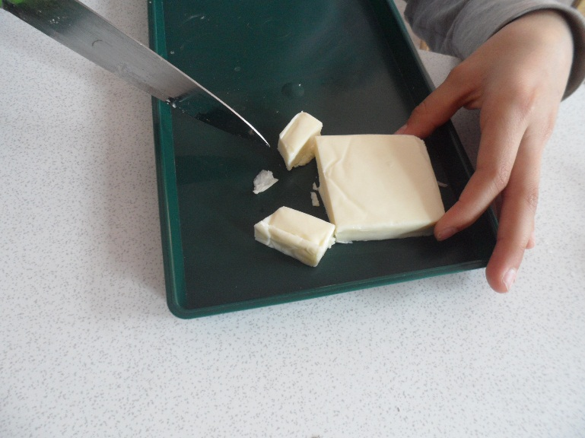
Проведение теста
Исследование сыра плавленого

Slide 18
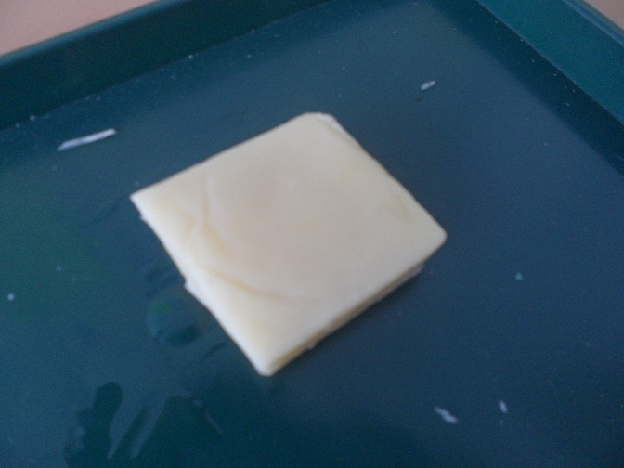
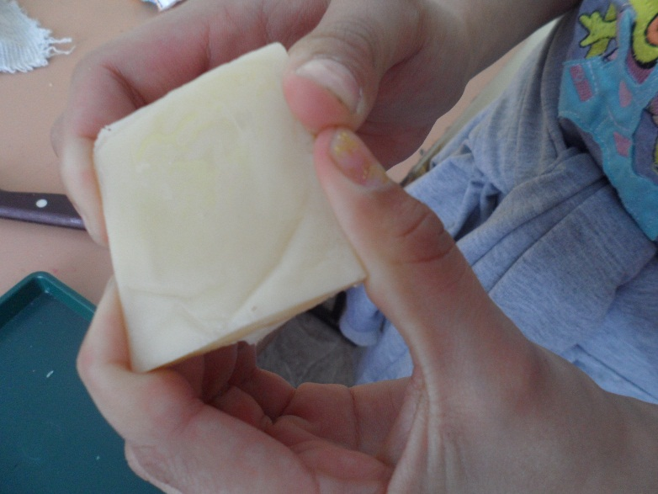
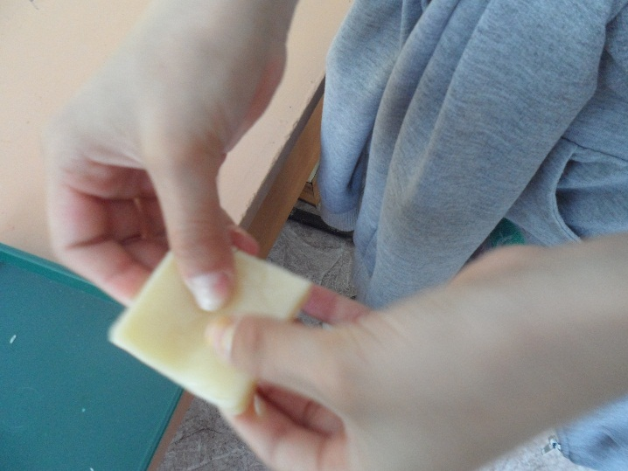
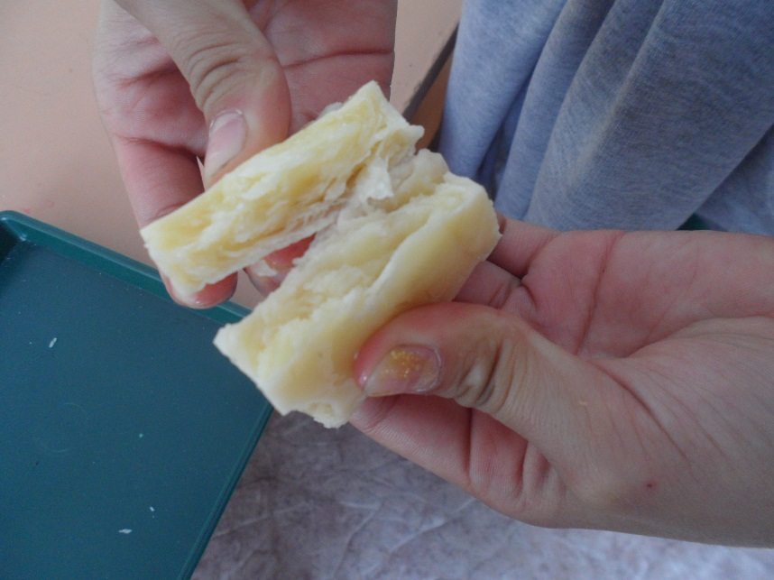
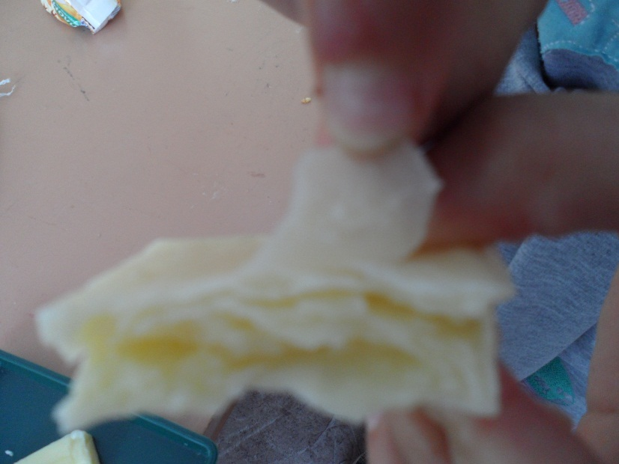

Slide 19
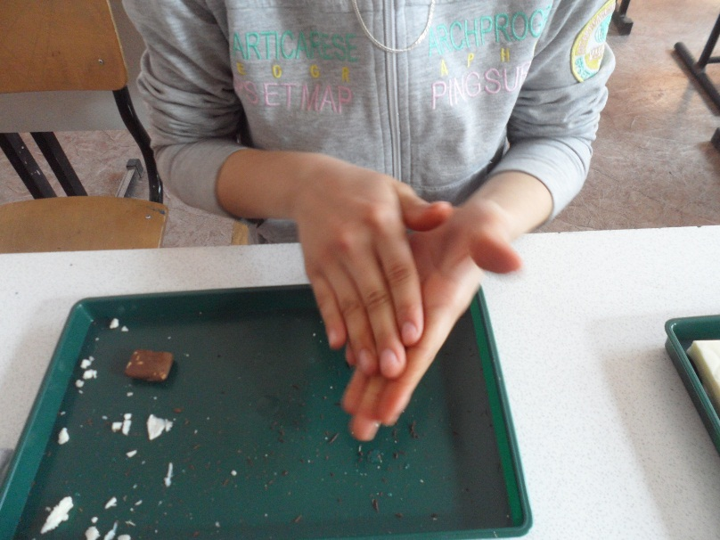
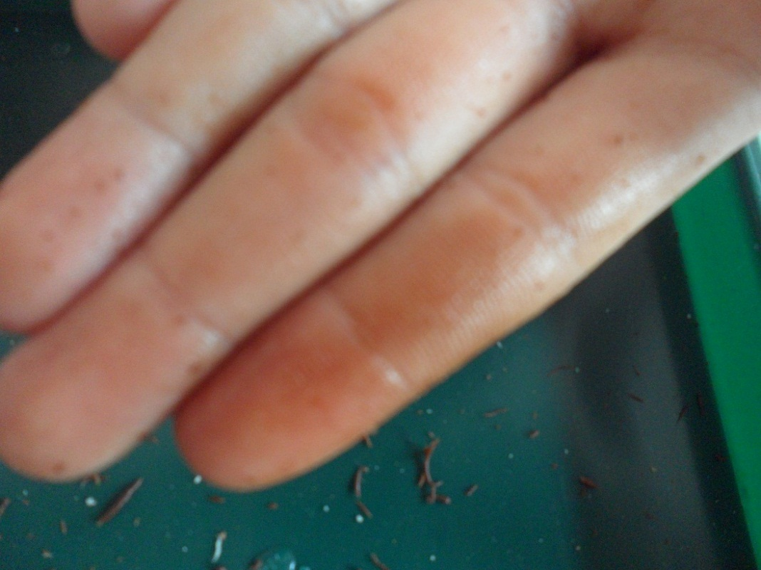
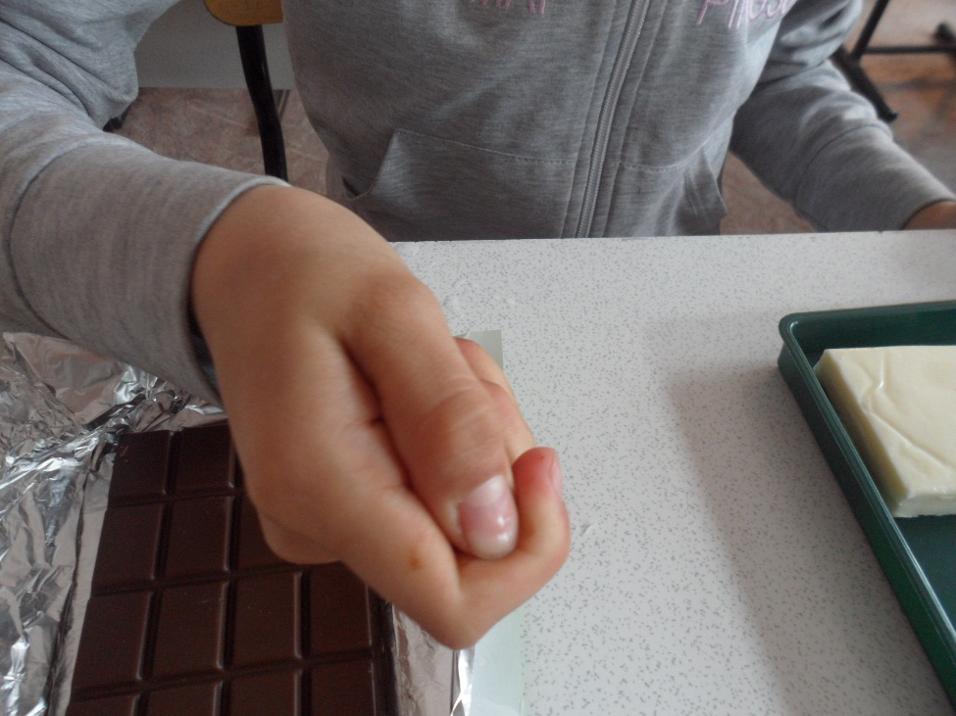
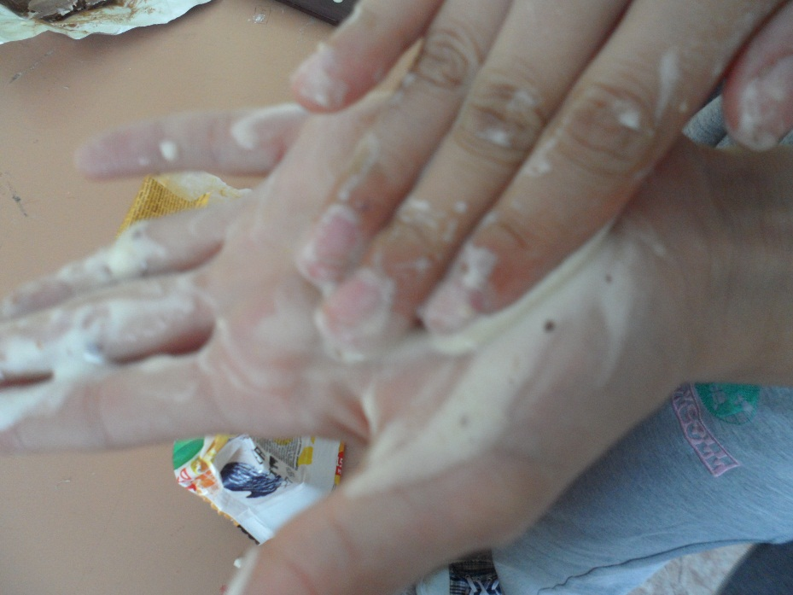
Проведение теста
Исследование плиточного шоколада и мороженого

Slide 20
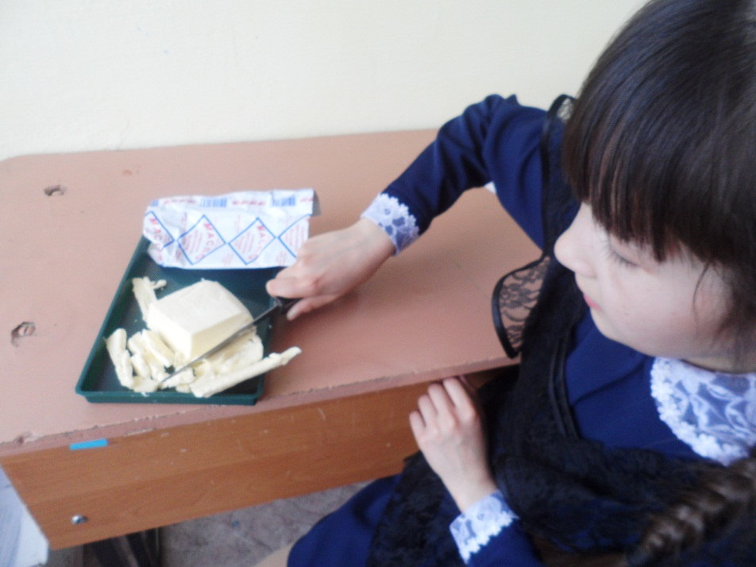
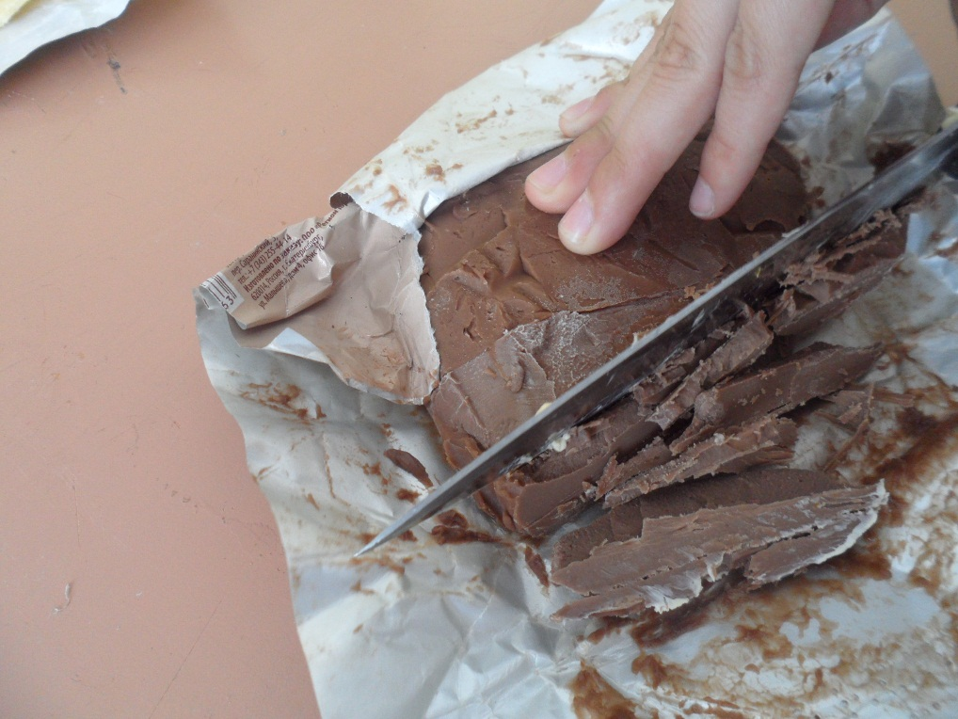
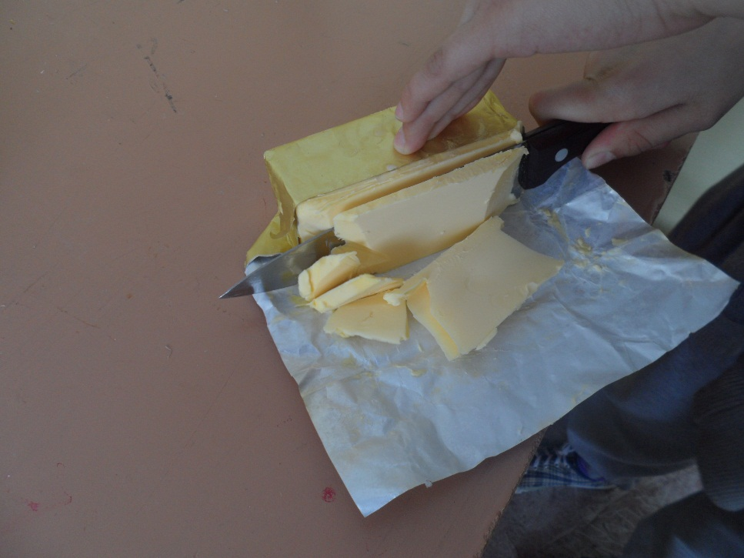
Масло сливочное крестьянское
Масло сливочное шоколадное
Маргарин «Пышка»

Slide 21
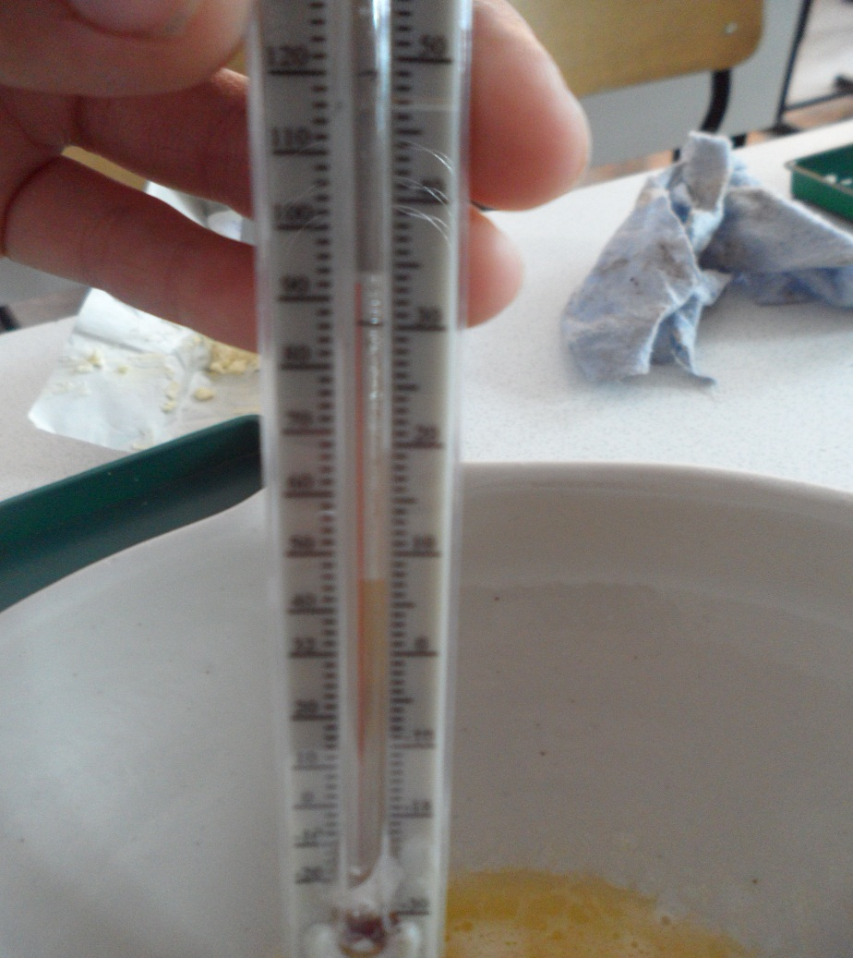
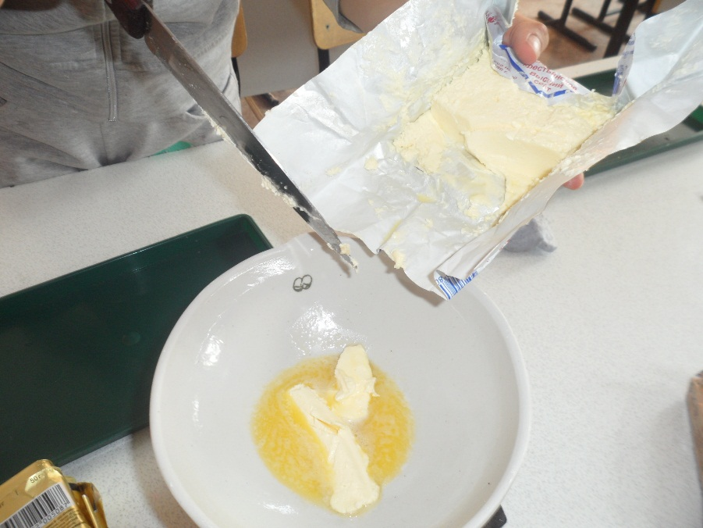
Проведение теста
Исследование масла сливочного крестьянского
Температура плавления при нагревании= 34°C

Slide 22
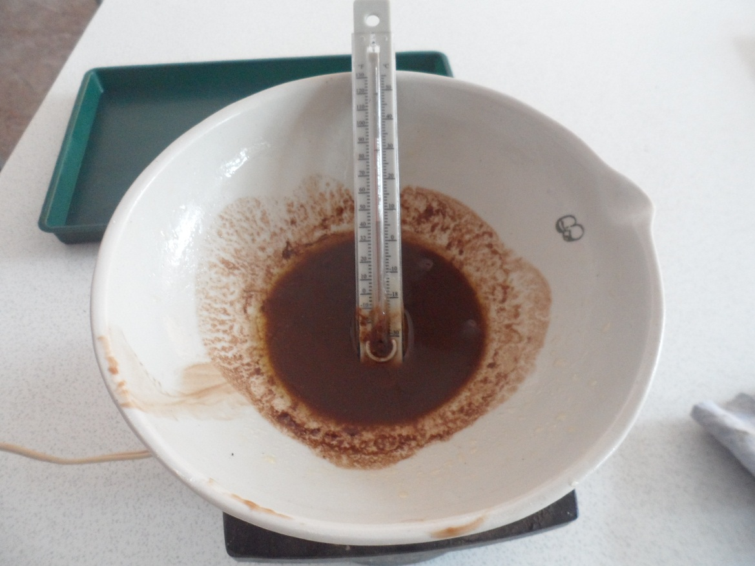
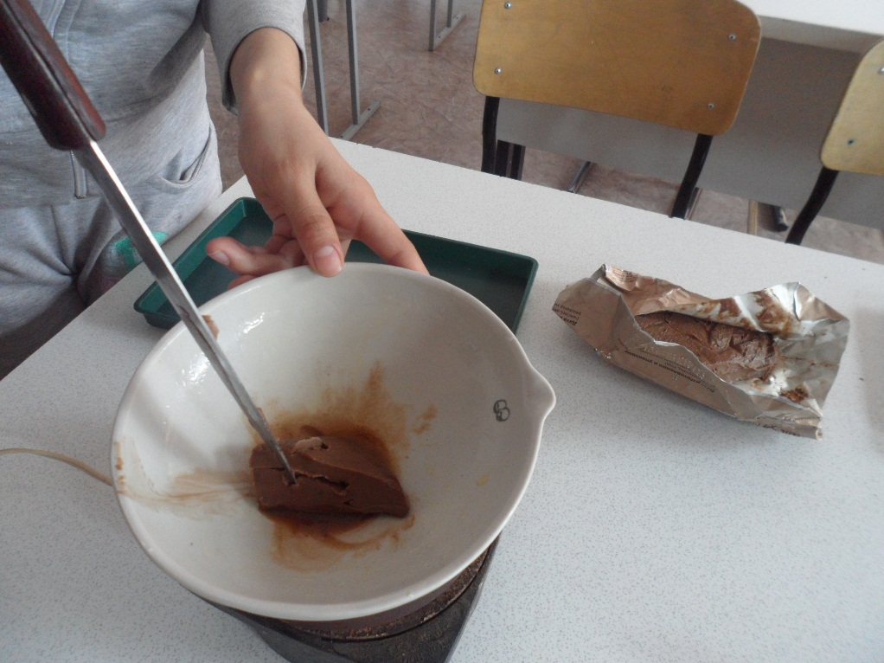
Проведение теста
Исследование масла шоколадного
Температура плавления при нагревании= 36°C

Slide 23
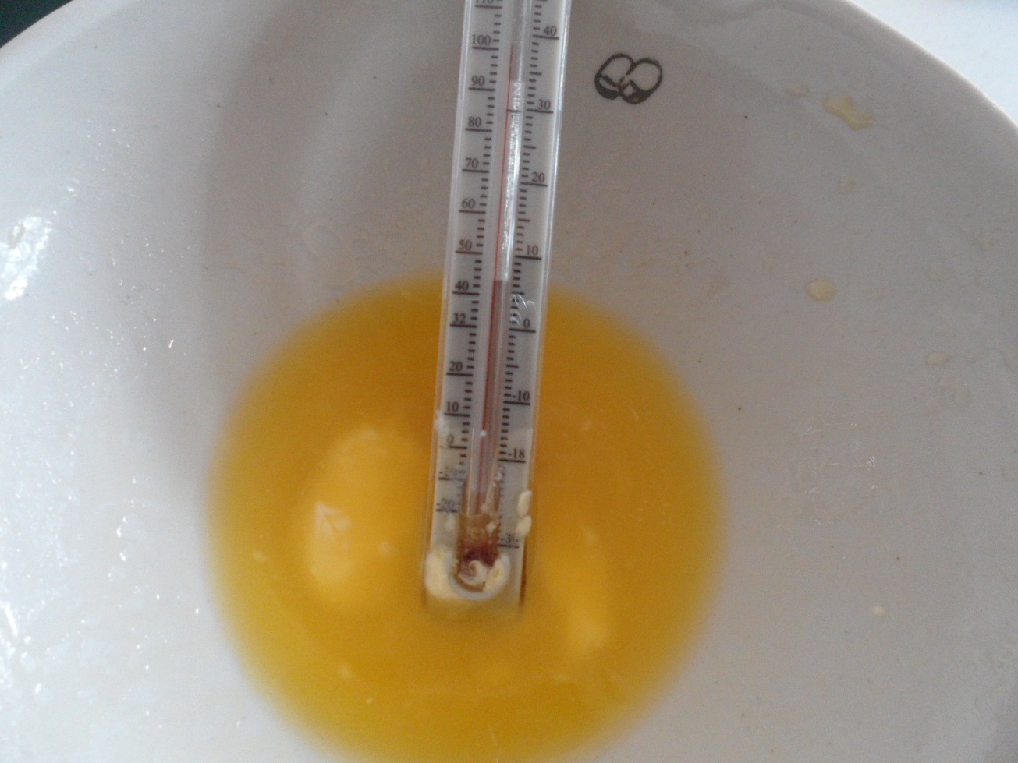
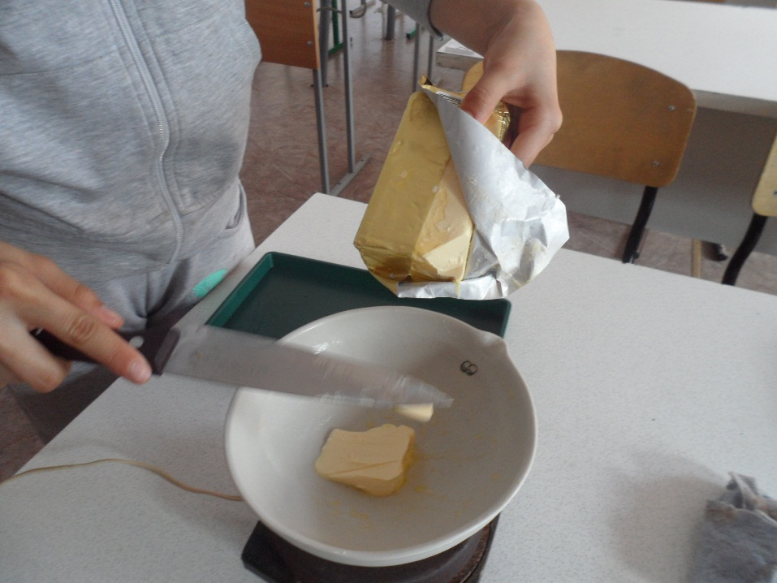
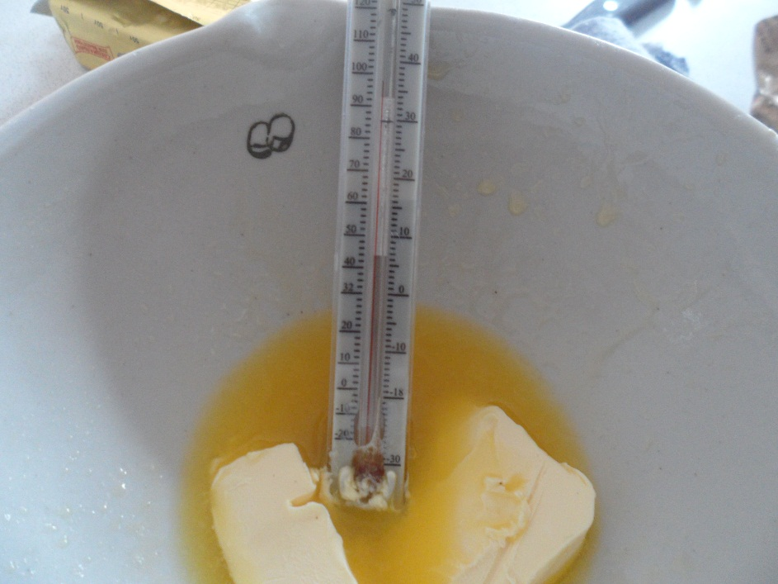
Проведение теста
Исследование маргарина
Температура плавления при нагревании= 39°C

Slide 24
Вывод
Исходя из полученных результатов можно сделать следующий вывод
Указав на этикетке основное сырье для получения продукта изготовители нас не обманули. Именно в производстве маргарина «Пышка» использовался растительный жир- пальмовое масло и нам удалось обнаружить его проводя простые тесты в
домашних условиях.

Slide 25
Наши рекомендации
Как свести к минимуму вред пальмового масла
- читайте этикетку – иногда наличие пальмового масла оговорено.
- наличие в составе безымянных «растительных жиров» должно насторожить
- не покупайте кондитерские изделия с длительным сроком хранения (месяцы).
- если Вы любите шоколад, есть простой способ проверки шоколада на наличие в нем пальмового масла – подержать кусочек шоколадки в руках. Если она не тает в руках (а зачастую и во рту) – верный признак присутствия пальмового масла.

Slide 26
Спасибо за внимание
Будьте здоровы!

